Slide 1




Projet L3SPI
Takuzu
B1N-HER0
Groupe 3
Boiveau Quentin
Cartier Pierre
Delorme Corentin
Demaret Kevin
Guenver Loic
Savarre Amaury
Wei Tianqi

Slide 2
Introduction
Mise en œuvre du Génie Logiciel dans le cadre d'un projet en groupe
Développement d'un jeu de type Takuzu/Binero
Utilisation du langage Ruby
Utilisation de GTK+ pour l'interface graphique

Slide 3
Plan de la présentation
Attentes et besoins du client
Choix de conception
Organisation du projet
Fonctionnalités du produit final
Démonstration

Slide 4
Attentes et besoins du client
Takuzu/Binero utilisant Ruby et GTK+
Résoudre des grilles de Takuzu à l'aide de la souris
Conseils à partir des 3 règles du jeu
Mode hypothèse
Sauvegarde et chargement d'une partie
Gestion du profil utilisateur
Traitement et persistance des données

Slide 5
Choix de conception
Technologies utilisées :
  Ruby 1.9.3 et supérieure
  GTK+ 3
  SQLite 3
  Sérialisation manuelle des objets

Slide 6
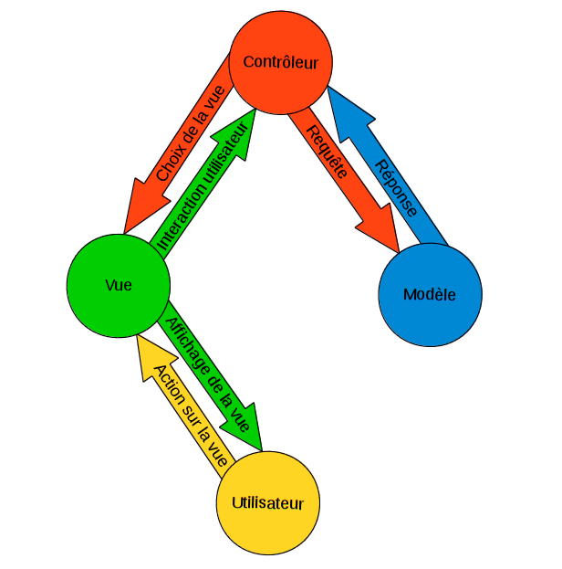
Choix de conception
Utilisation de design patterns :
  Modèle/Vue/Contrôleur
  Singleton
Maintenabilité et évolution du code
plus facile et rapide

Slide 7
Organisation du projet
Répartition des tâches en 4 groupes :
  Groupe Vue et Contrôleur
  Groupe Modèle
  Groupe Base de données
  Groupe Documentation et Chef de projet

Slide 8
Fonctionnalités du produit final
Partie :
  Choix de la taille et difficulté
  Annuler et répéter un coup
  Chronomètre et pause
  Conseil et aide
  Mode hypothèse
  Recommencer une grille
  Score en fin de partie
Personnalisation de l'interface :
  Choix de la langue
  Choix de la couleur des tuiles

Slide 9
Fonctionnalités du produit final
Gestion du profil :
  Inscription et connexion
  Suppression, réinitialisation et fusion
  Changement de pseudo et mot de passe
  Statistiques et succès
Traitement et persistance des données :
  Sauvegarder et charger une partie
  Supprimer une sauvegarde
  Reprise de la dernière partie
  Classement

Slide 10
Démonstration
Démonstration du produit final en mode hors ligne

